Slide 1
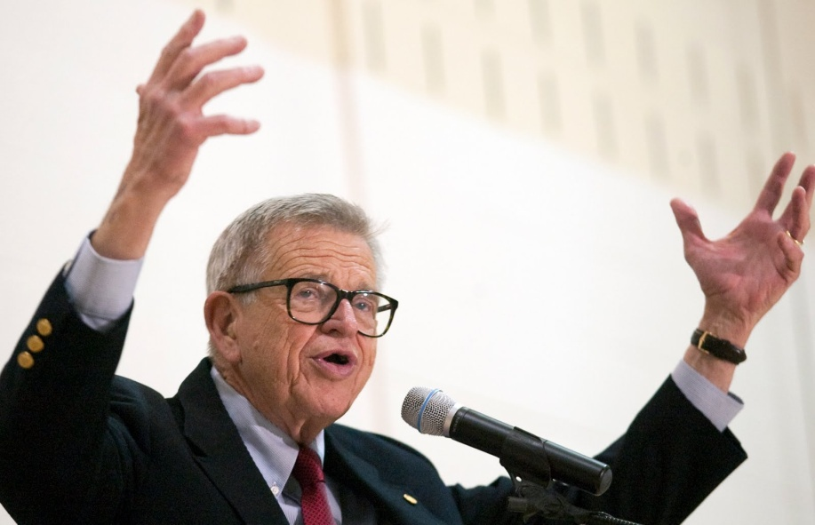
我們對真、善、美、對與錯的信念，形成我們的抉擇，我們的抉擇體現我們的世界觀，世界觀這個詞聽起來很抽象，哲學意味濃厚，然而其實一個人的世界觀是非常實際的，與日常生活息息相關，它是我們對這個世界所有信念的總和，是指導我們日常決定和行動的思維體系，因此，瞭解世界觀是極其重要的開始。

Slide 2
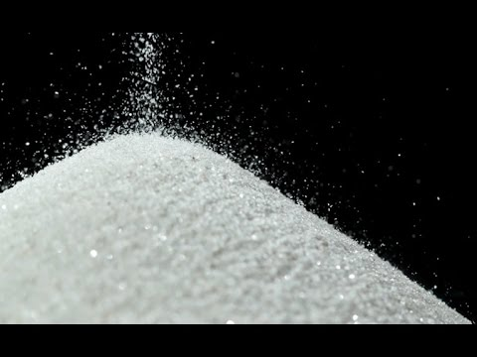
是鹽、是光

Slide 3
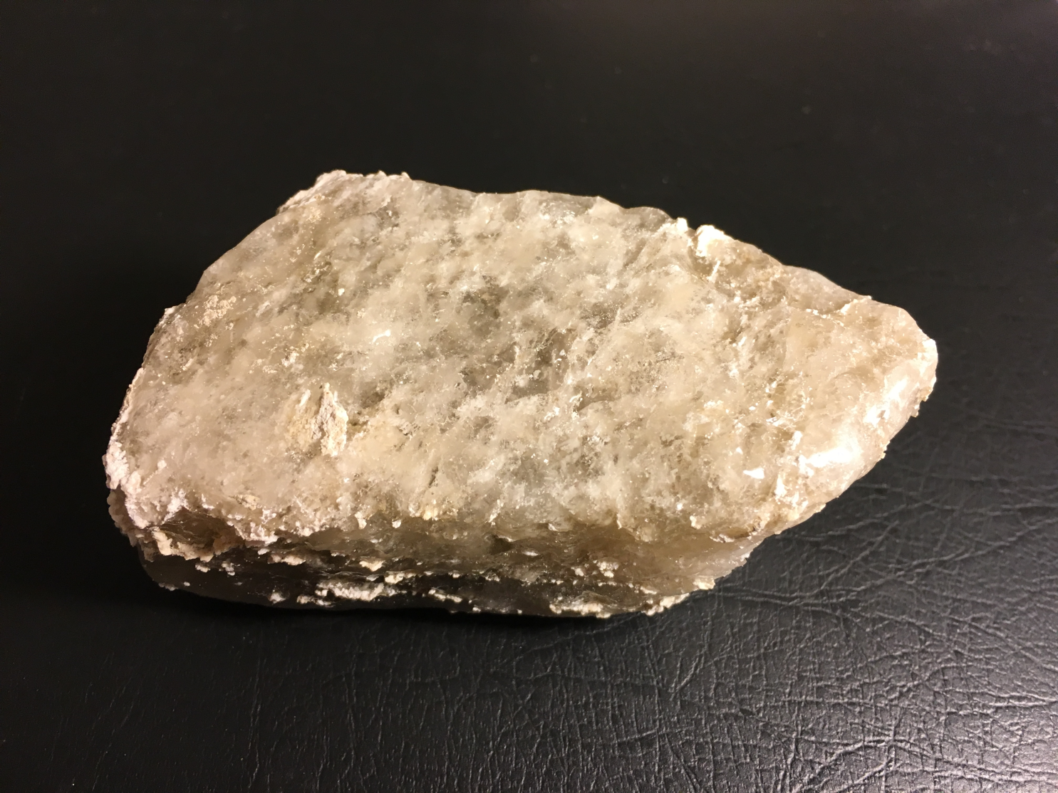
你們是世上的鹽

Slide 4
凡獻為素祭的供物，都要用鹽調和。（利2:13）
你們是世上的鹽，鹽若失了味，怎能叫他再鹹呢？以後無用，不過丟在外面，被人踐踏了。
鹽本來是好的，鹽若失了味，可用什麼叫它再鹹呢？或用在田裡，或堆在糞裡，都不合式。
（路14:35）

Slide 5
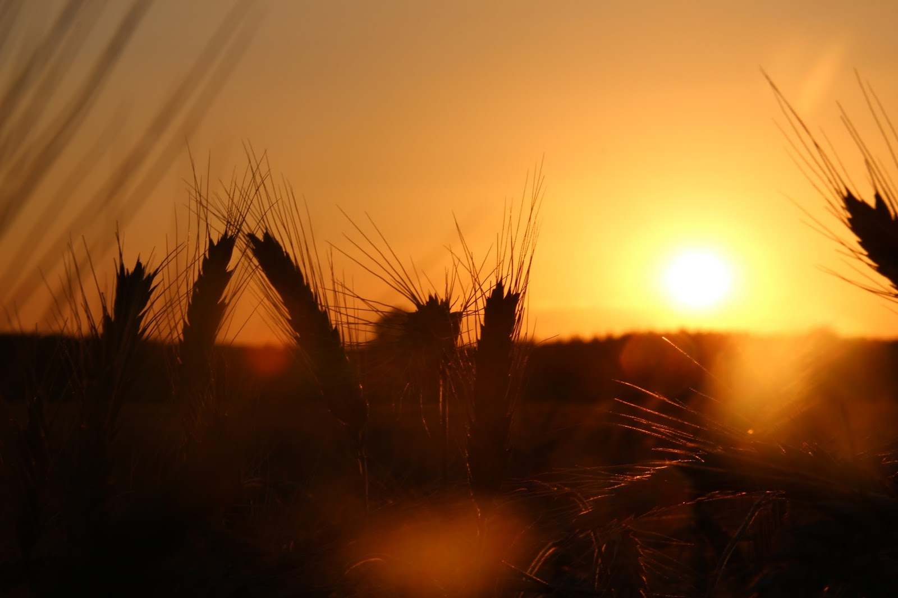
你們是世上的光

Slide 6
是鹽、是光

